Slide 1


Zöldmozgalom-projektmunka
,,Kertész leszek, fát nevelek,
kelő nappal én is kelek..."

Slide 2
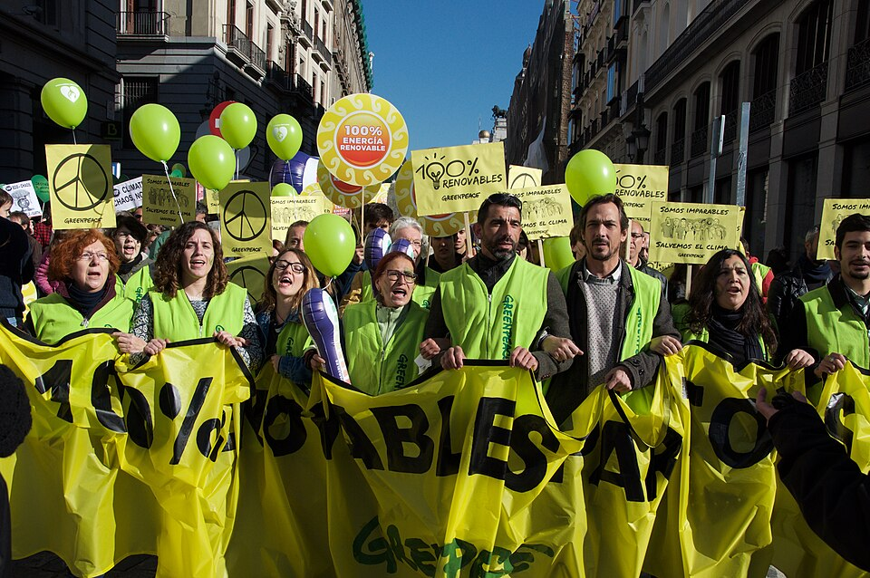
Mi az a Greenpeace?
1971-ben alapították Vancouverben, központja Amszterdam.
Célja: A szervezet arra törekszik, hogy kampányaival és tüntetéseivel minél több helyre eljusson a környezetbarát és ökogondolkodás és életvitel. Felderíti a természetellenes káros tevékenységeket, és nyomást gyakorolt a felelősökre a változásért.
1971: Az amerikai tengeri atomkísérletek leállítása.
1986: Életbe lép a nemzetközi bálnavadászati tilalom.
2002: Júniusban megnyílt a magyarországi iroda.

Slide 3
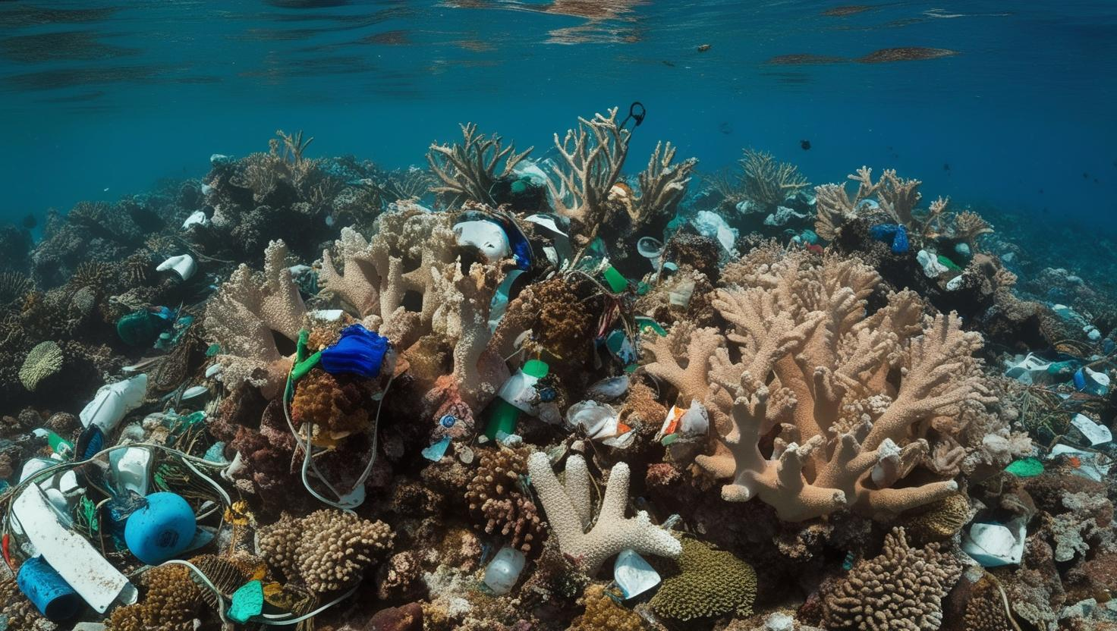
Műanyagszennyezés
A világ kb. 400 millió tonna műanyagot gyárt, ennek ~40%-a egyszer használatos (pl.: zacskó, palack, csomagolópapír), míg a hulladék nagy része nem bomlik le, hanem aprózódik --> mikroműanyag
Mi történik vele?
Belekerül a vízbe, a talajba, megtalálható az ivóvízben és az emberi vérben, ill. az óceánokon szemétszigetekként gyülemlik fel.

Slide 4
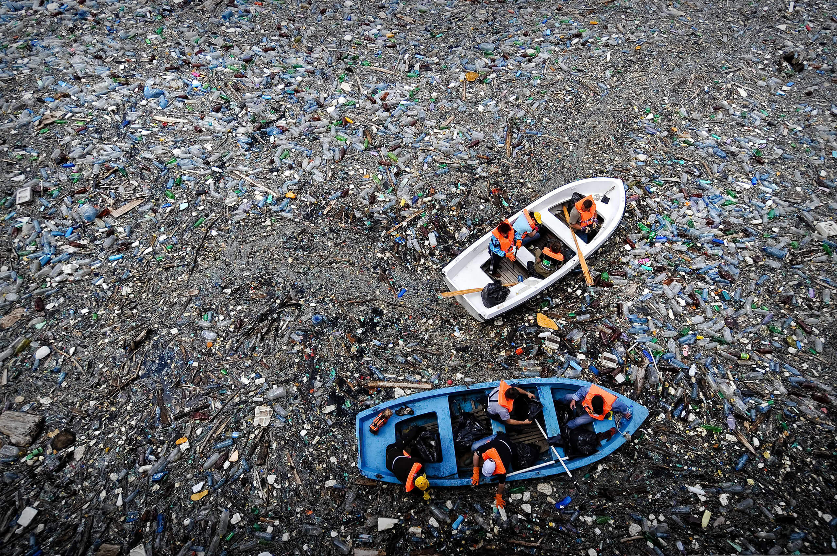
Műanyagszennyezés
Miért veszélyes?
Élővilág --> Tápláléknak nézik
Bekerül a táplálékláncba
Mérgező anyagokat köt meg
Ember --> Hormonrendszerre radikálisan ható anyagok
Rákkeltő hatás (kutatások alatt)
Halászatra, turizmusra, mezőgazdaságra kártékony
Bolygó --> Talajszennyezés, ökoszisztémák károsodása, üvegházhatás

Slide 5
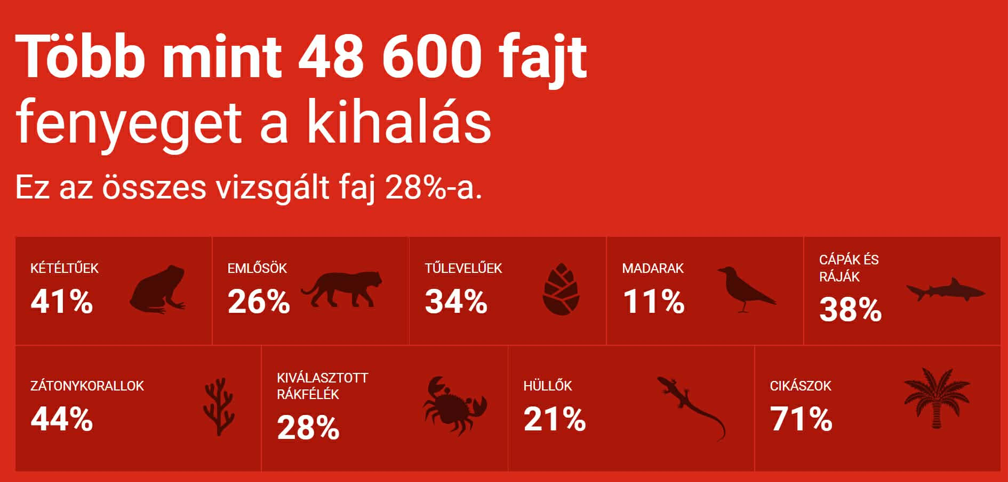
A pusztuló élővilág
Fajok kihalása és vagy védettsége: A növény- és állatfajok sokkal gyorsabb ütemben halnak ki, mint a természetes kihalási ráta.
Népességcsökkenés: Az egyes élőlények (pl.: rovarok, madarak, halak) száma jelentősen csökken.
Élőhelyek romlása:A szárazföldi és vízi ökoszisztémák károsodnak, vagy teljesen eltűnnek.

Slide 6
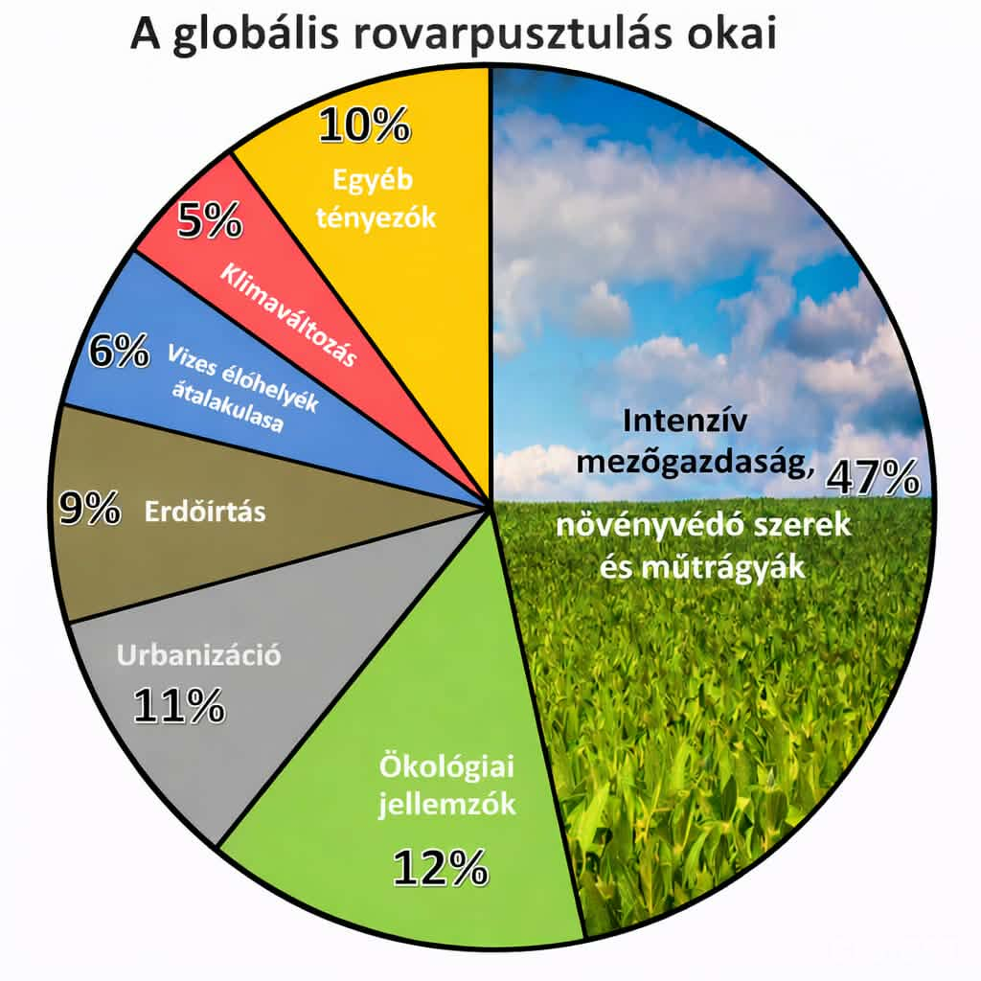
A pusztuló élővilág - Biodiverzitási válság
Élőhelyek pusztulása: Az erdőírtás, az urbanizáció és a mezőgazdászati területek terjeszkedése miatt az állatok és növények természetes otthonai eltűnnek.
Klímaváltozás: Az ingadozó hőmérséklet és csapadékmennyiség miatt sok faj nem képes alkalmazkodni.
Túlzott erőforrás-használat: A túlvadászat, orvgazdászat is hozzájárul az állatok kipusztulásához.

Slide 7
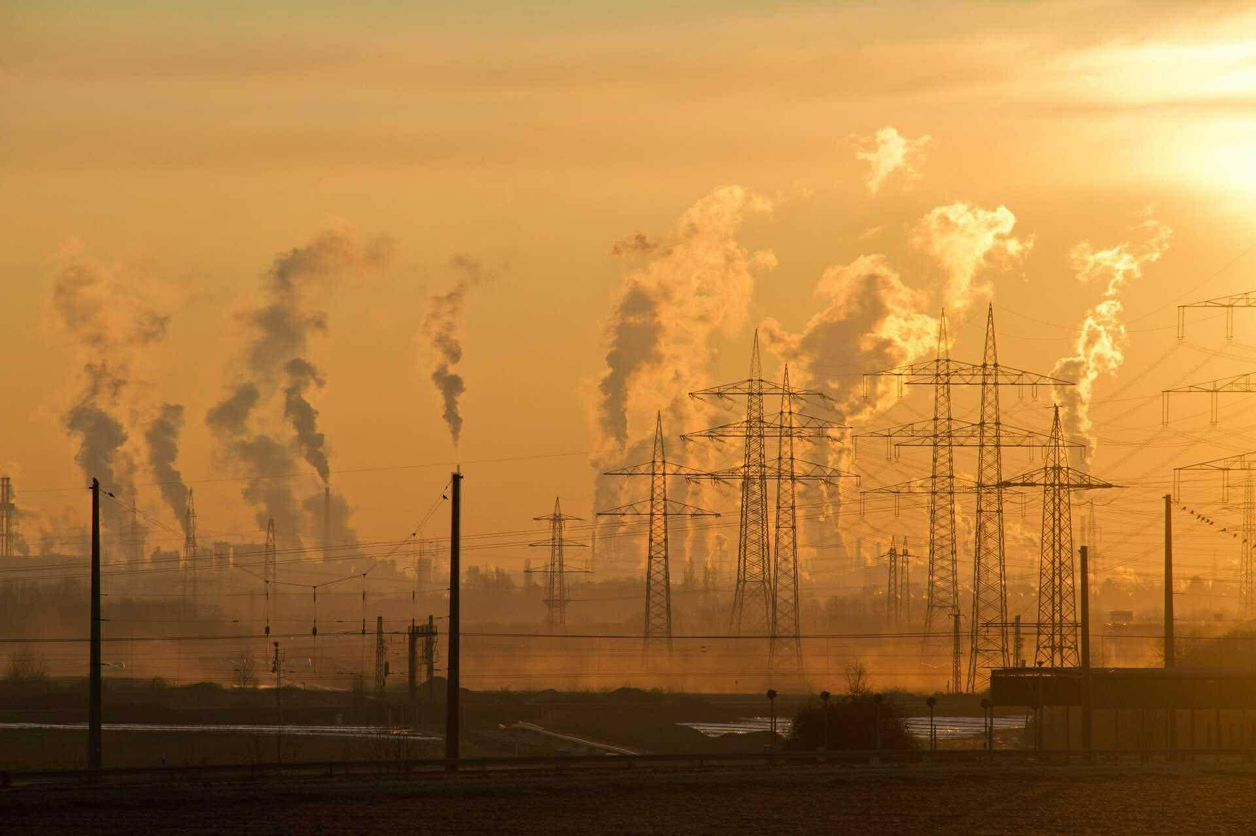
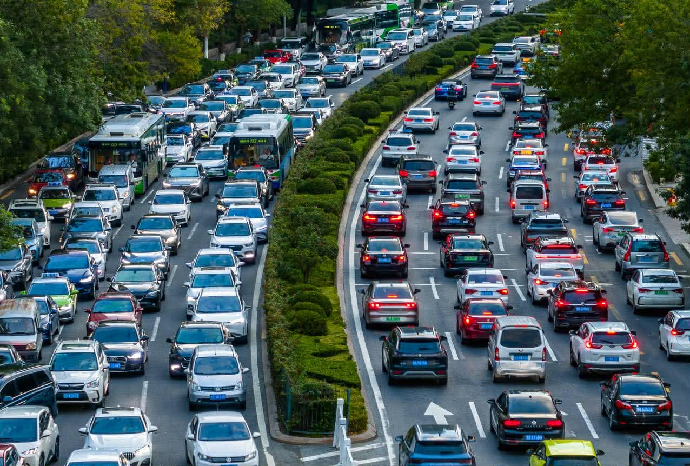
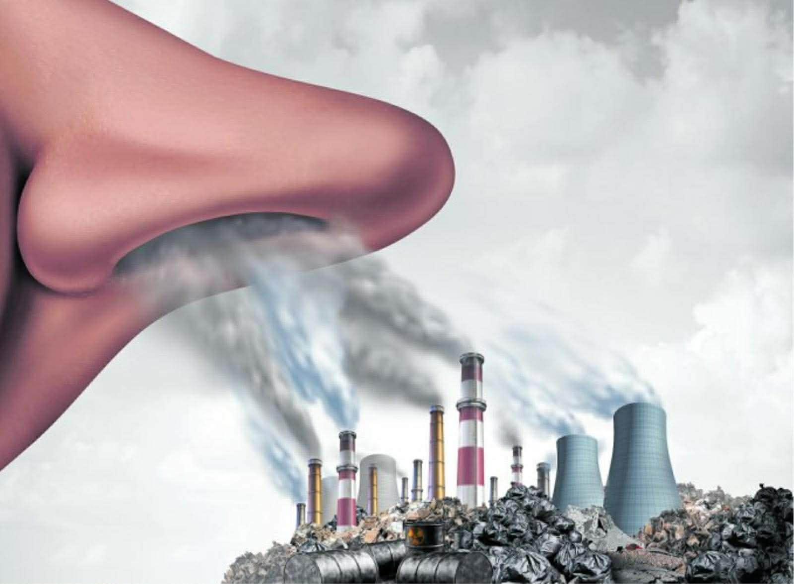
Légszennyezettség
A levegőszennyezés fő forrásai az ipari tevékenységek, a közlekedés, az energiatermelés és a háztartási tüzelés.
E folyamatok jelentős mennyiségű káros anyagot (CO2, NOx, SO2, szálló por) juttatnak a légkörbe.
Az emberi egészségre súlyos következményekkel jár.
Hozzájárulhat légzőszervi betegségek, asztma, krónikus hörghurut, szív- és érrendszeri problémákhoz.
A WHO adatai szerint évente több millió korai halálozásért felelős világszerte.
Klímaváltozás, savasesők, ökoszisztémák károsodása, globális felmelegedés (túlzott (túlzott szén-dioxid-kibocsátás)
Megoldás: megújuló energiaforrások használata, környezetbarát közlekedési módok, szigorú környezetvédelmi szabályozás

Slide 8
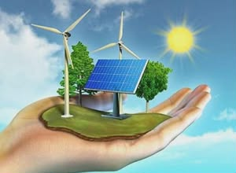
Megújuló energia
Emberi léptékben képesek megújulni, nem fogynak el soha.
Fajtái: a napenergia közvetlen termikus és fotoelektromos hasznosítása, a biomassza, szélenergia, vízenergia, geotermikus energia, ill. a Holdtól függő árapály-energia.
Felhasználása:
A szélenergia a levegő mozgási energiája, a szélkerekek megforgatják a generátort = elektromos energia. 2010-es adatok szerint évi 20%-kal növekszik a megtermelt energia.
A vízenergia a folyók vizének helyzeti energiája. A folyón érkező vizet gáttal felduzzasztják, ráeresztik a turbinákra, ahol a helyzeti energia a generátorokban elektromos energiává alakul ál.

Slide 9
Köszönjük a figyelmet!
Készítették a Ferencvárosi Sport Általános Iskola és Gimnázium 12-es tanulói:
Orbán Illés
Chen Bence
Mitró Krisztián
Bense Martin
Horváth Dominik

